Slide 1
Tissu cartilagineux
Mme Bouaziz.A Ep Lattafi

Slide 2
- Est un tissu conjonctif spécialisé d’origine mésenshymateuse
C’est un tissu de consistance dure mais non minéralisé (contrairement au tissu osseux )
Formé d’un seul type cellulaire: chondrocyte et une matrice cellulaire
Il est dépourvu de vascularisation et d’innervation ( contrairement au TC)
Solide, translucide, déformable non minéralisé

Slide 3
Sa localisation dépend de l’âge
Fœtus
constitue la plus grande partie du squelette
Adulte
cartilage hyalin, élastique et fibro-cartilage
Maturité
cartilage de conjugaison

Slide 4
Le tissu cartilagineux est composé de
Cellules appelées chondroblastes et chondrocytes
Substance inter cellulaire fondamentale solide et élastique
Des fibres

Slide 5
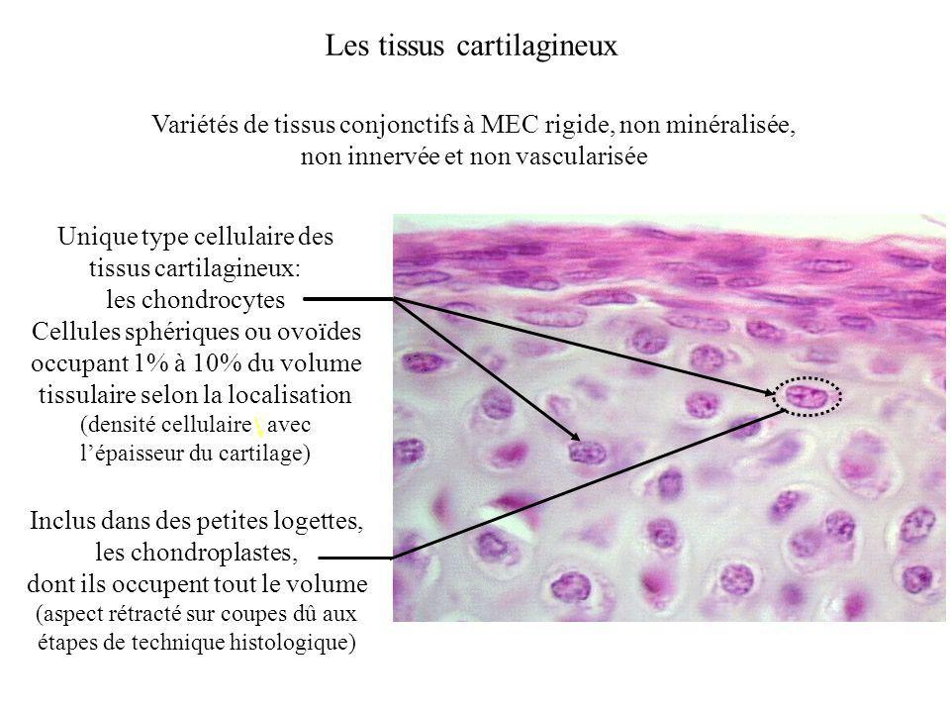
Les chondrocytes

Slide 6
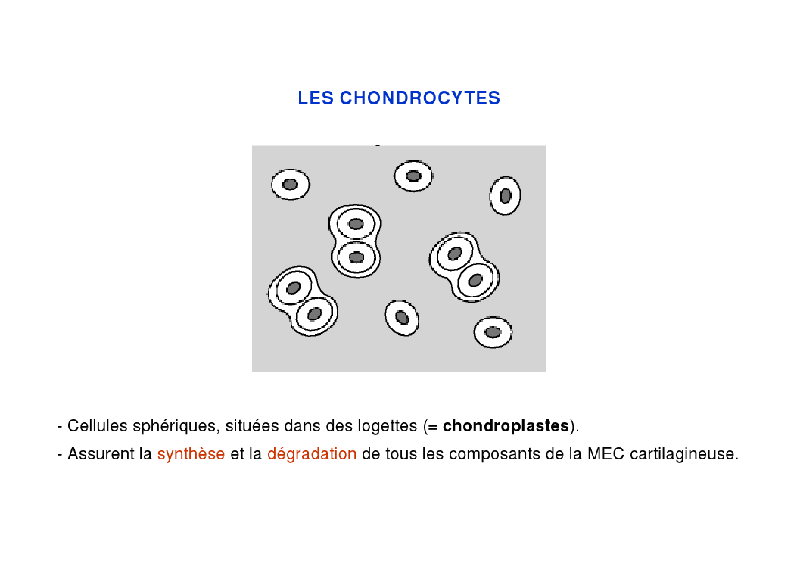

Slide 7
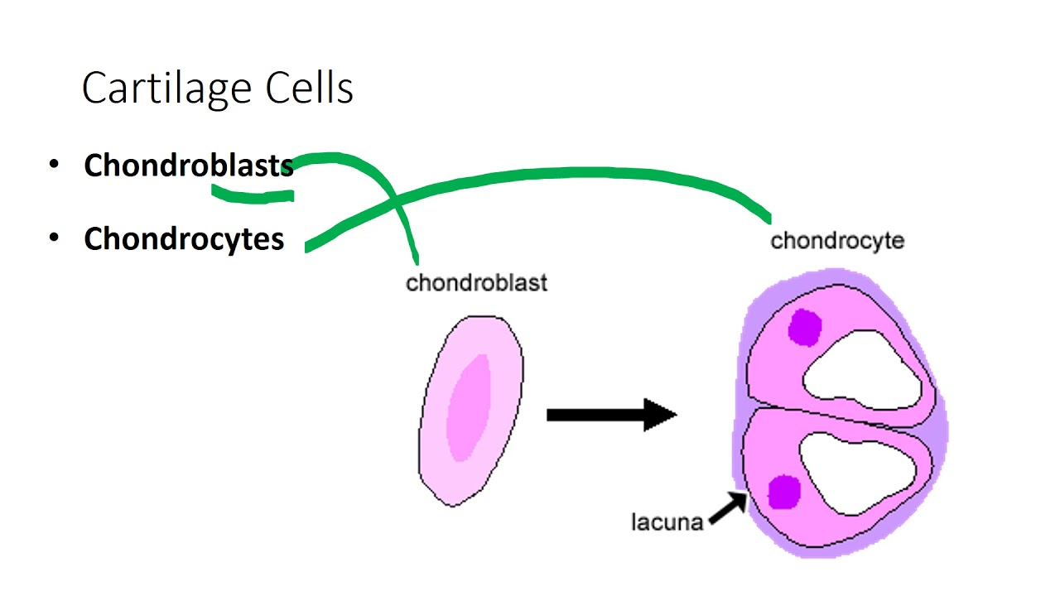
Les chondroblastes
Ce sont des cellules jeunes
Maturation

Slide 8
La substance fondamentale
Elle est homogène, translucide, de consistance visqueuse, résistante et élastique, elle enveloppe les cellules et la trame fibrillaire.
La substance fondamentale comporte de l’eau, des sels minéraux, des protéoglycanes, des glycoaminoglycanes "la chondroitine sulfate", des protéoglycanes.
la chondroitine sulfate donne la dureté au cartilage

Slide 9
Les fibres
Ce sont des fibres de collagènes (I, II, IX et XI)
Les variétés de tissu cartilagineux
La quantité de substance fondamentale
L’abondance et la disposition de fibres de collagènes
La présence de fibres élastiques

Slide 10
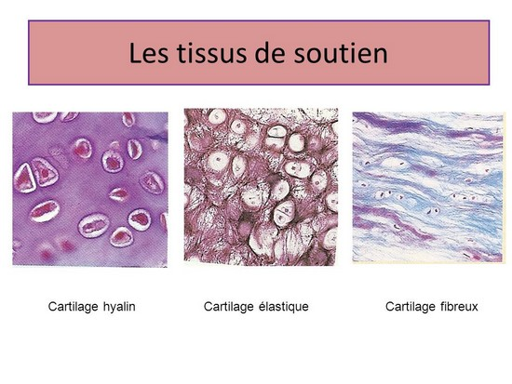

Slide 11
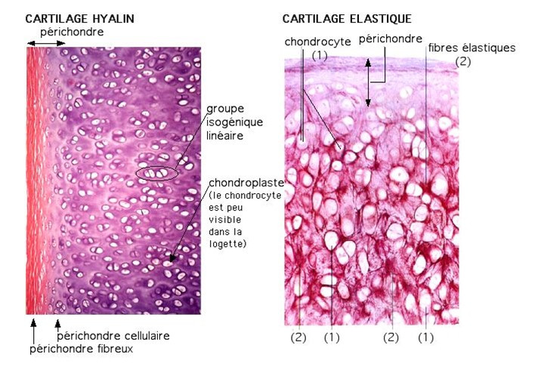

Slide 12
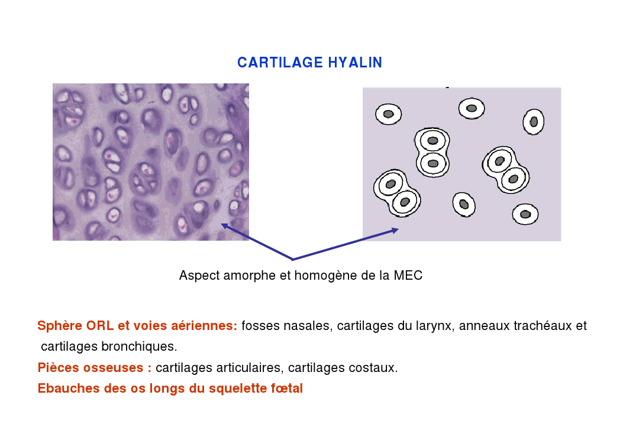
Cartilage hyalin
La matrice y contient différents types de collagène mais majoritairement du collagène type II

Slide 13
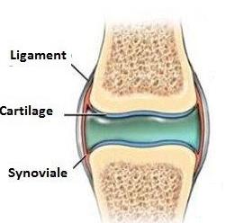
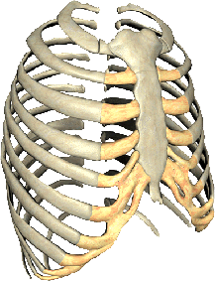
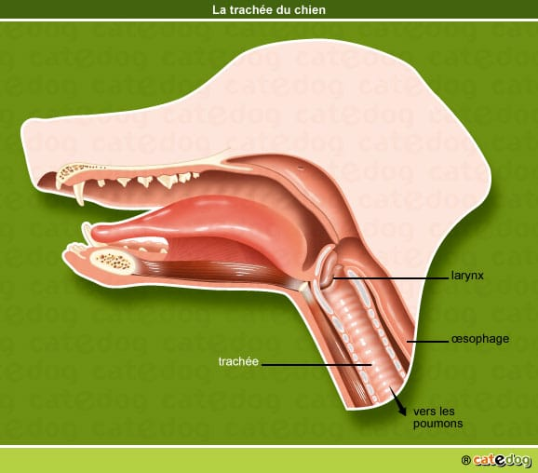

Slide 14
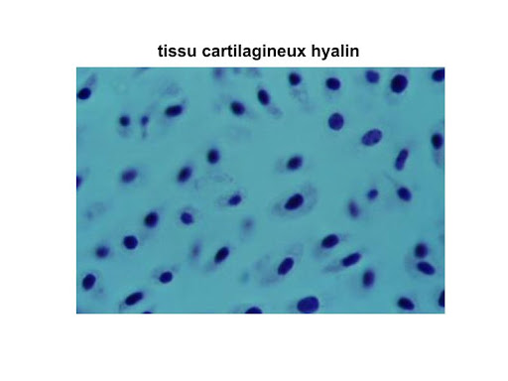

Slide 15
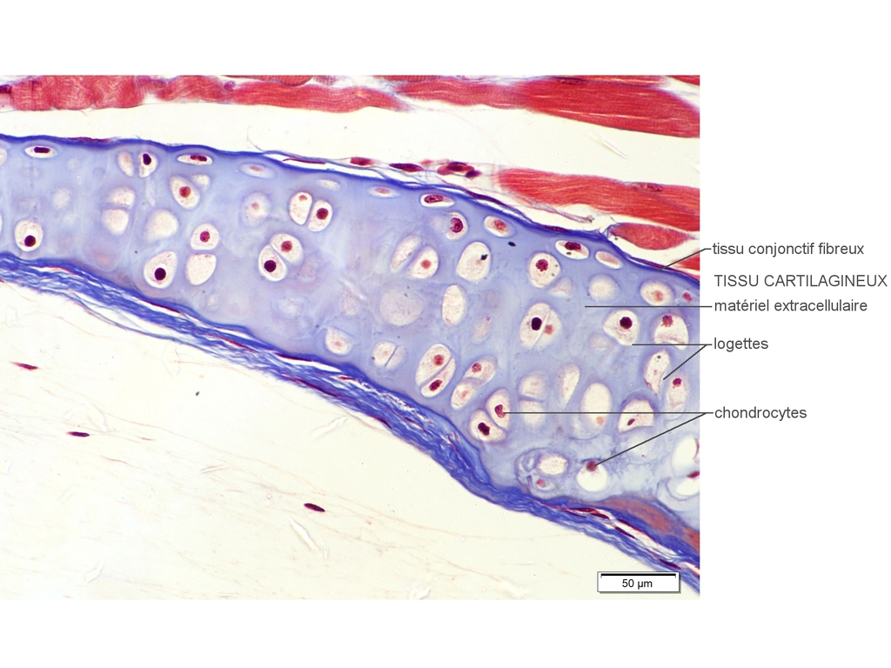

Slide 16
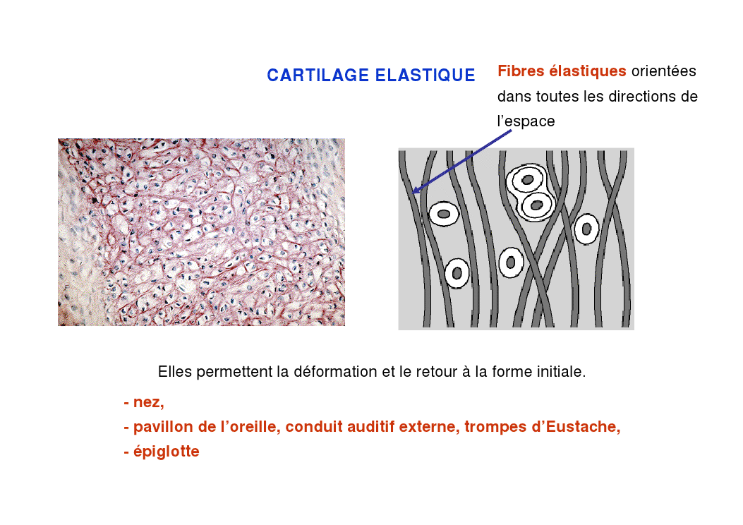
Cartilage élastique
de nombreuses fibres
élastiques associées aux fibres de collagène

Slide 17
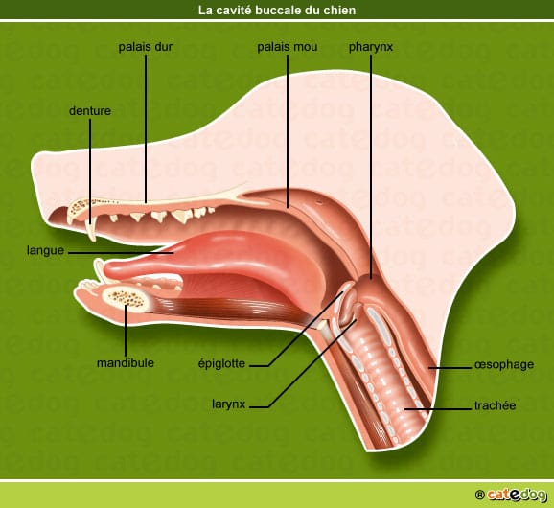
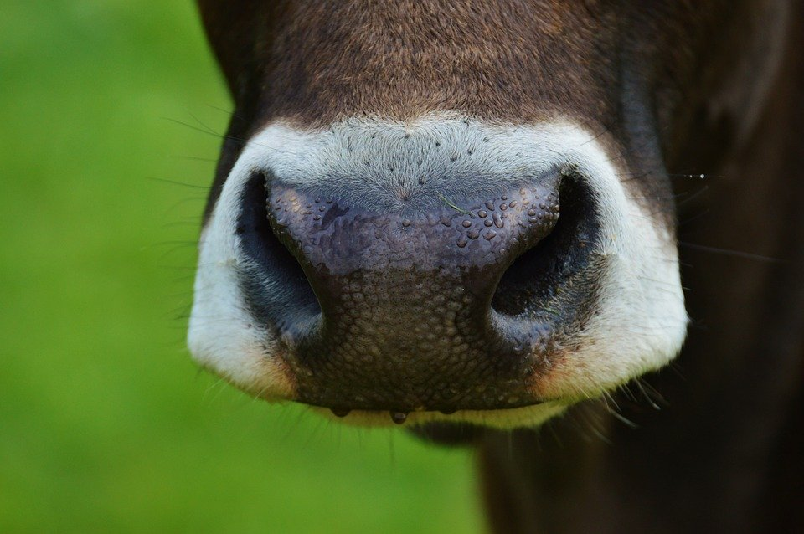
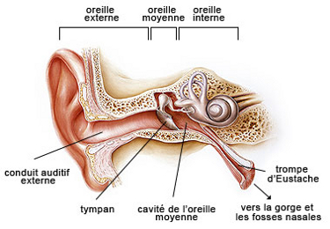
Epiglotte
nez
Pavillon de l’oreille , conduit auditif externe, trompe d’eustache

Slide 18
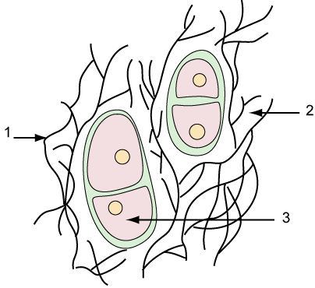
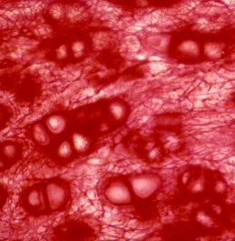
Le cartilage élastique
1-fibres d'élastine ; 2- substance fondamentale ; 3- chondrocyte

Slide 19
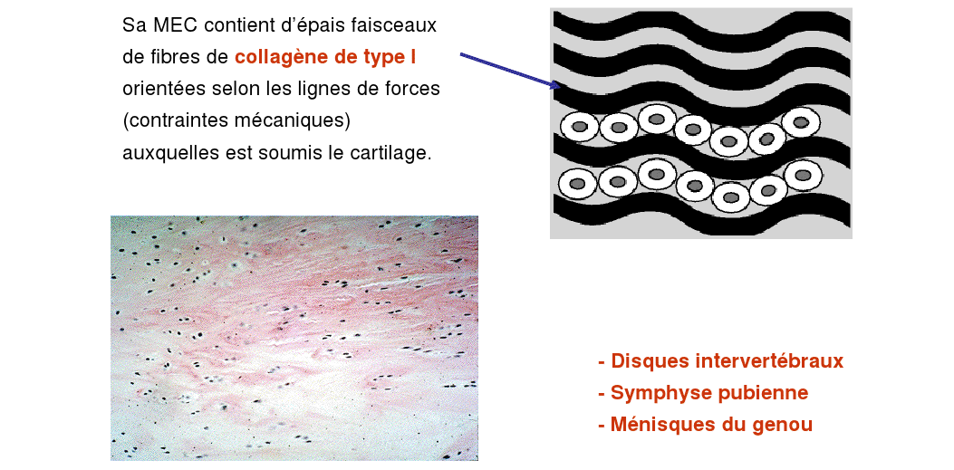
Cartilage fibreux (fibrocartilage )
fibrocartilage fournit une très grande résistance aux tractions et pressions.

Slide 20
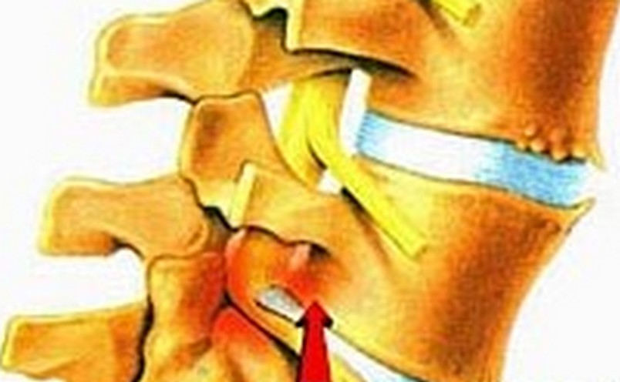
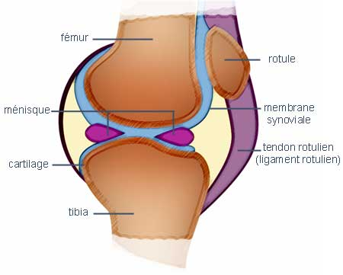
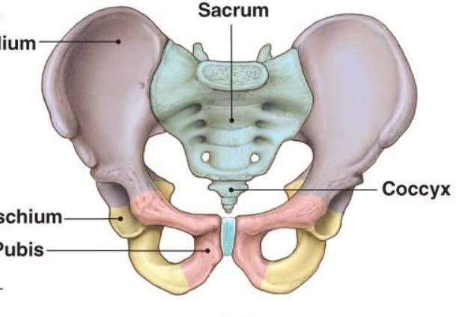
Ménisque
disques intervertébraux
symphyse pubienne

Slide 21
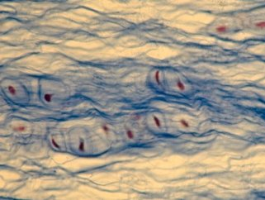
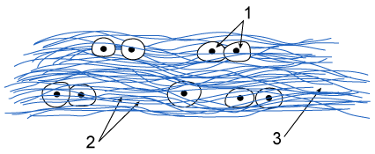
Cartilage fibreux
Le cartilage fibreux
1-chondrocytes ; 2- fibres de collagène ; 3-substance fondamentale

Slide 22
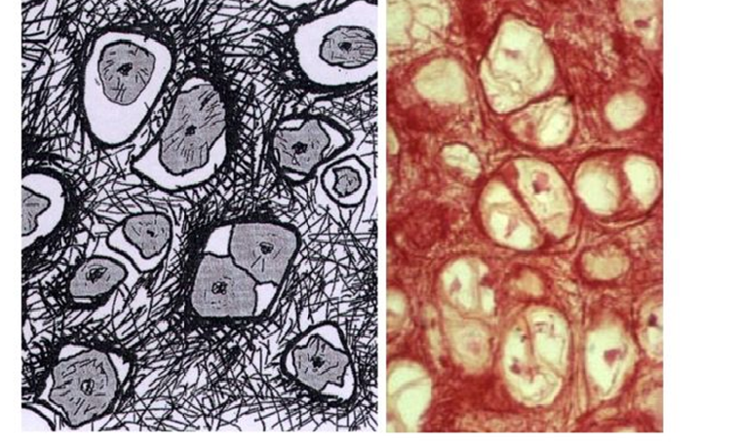
le tissu cartilagineux fibreux
Les chondrocytes ont un aspect particulier : tendance à être fusiformes, ne comportent pas d’inclusions lipidiques. Ces chondrocytes vont être entourés d’une zone péri-cellulaire totalement dépourvue de fibres, contenant uniquement la substance fondamentale.

Slide 23
Périchondre.
Couche du tissu conjonctif qui entour le cartilage Il englobe tous les types de cartilage sauf l’articulaire. Ce tissu conjonctif adhère fortement aux cartilages hyalin et élastique, il est responsable de la nutrition et de la croissance Histologiquement, on distingue .
Une couche externe
relativement fibreuse (faite de TC fibreux), très richement vascularisée. Cette couche est aussi appelée couche nourricière, Qui envoie des fibres arciforme d’ancrage dans le cartilage
Une couche interne
Au contact du cartilage, elle est beaucoup plus cellulaire, assez peu vascularisée. Elle a un rôle dans la croissance, elle est appelée couche chondrogène. Les fibroblaste qui sont des cellules présentes dans cette couche qui deviennent de nouveaux chondrocytes

Slide 24
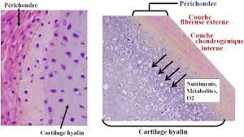

Slide 25
Croissance des cartilages
La croissance du cartilage s’effectue selon une double modalité :
Croissance interstitielle
Croissance par apposition

Slide 26
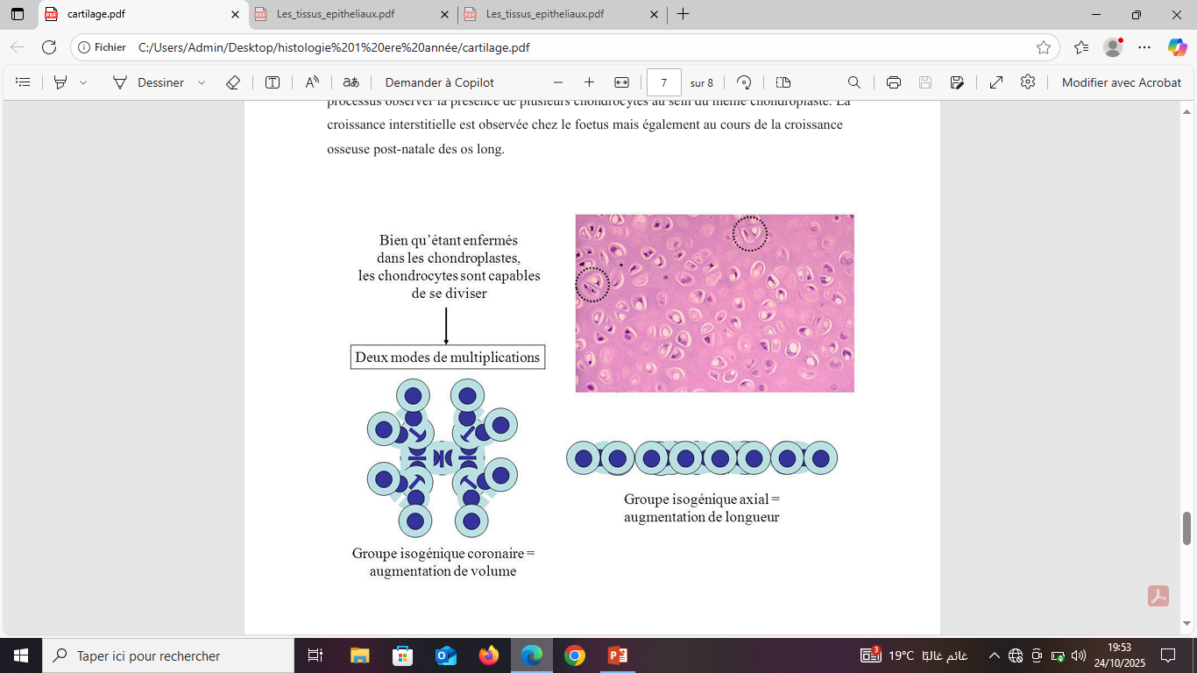
1. Croissance interstitielle
La croissance dite interstitielle s’effectue par mitoses successives des chondrocytes eux mêmes. Dans ce cas, les cellules filles d’un même clone cellulaire s’éloignent de la cellule mère en se disposant soit de manière rectiligne soit de manière circulaire. Elles forment ce qu’on appelle des groupes isogéniques axiaux ou coronaires. Ces différentes dispositions permettent la croissance axiale ou circonférentielle du cartilage.
On peut au cours de ce processus observer la présence de plusieurs chondrocytes au sein du même chondroplaste.
La croissance interstitielle est observée chez le foetus mais également au cours de la croissance osseuse post-natale des os long. En effet jusqu’à la puberté, la métaphyse des os longs renferme un cartilage de croissance nommé cartilage de conjugaison et qui participe à la croissance osseuse.

Slide 27
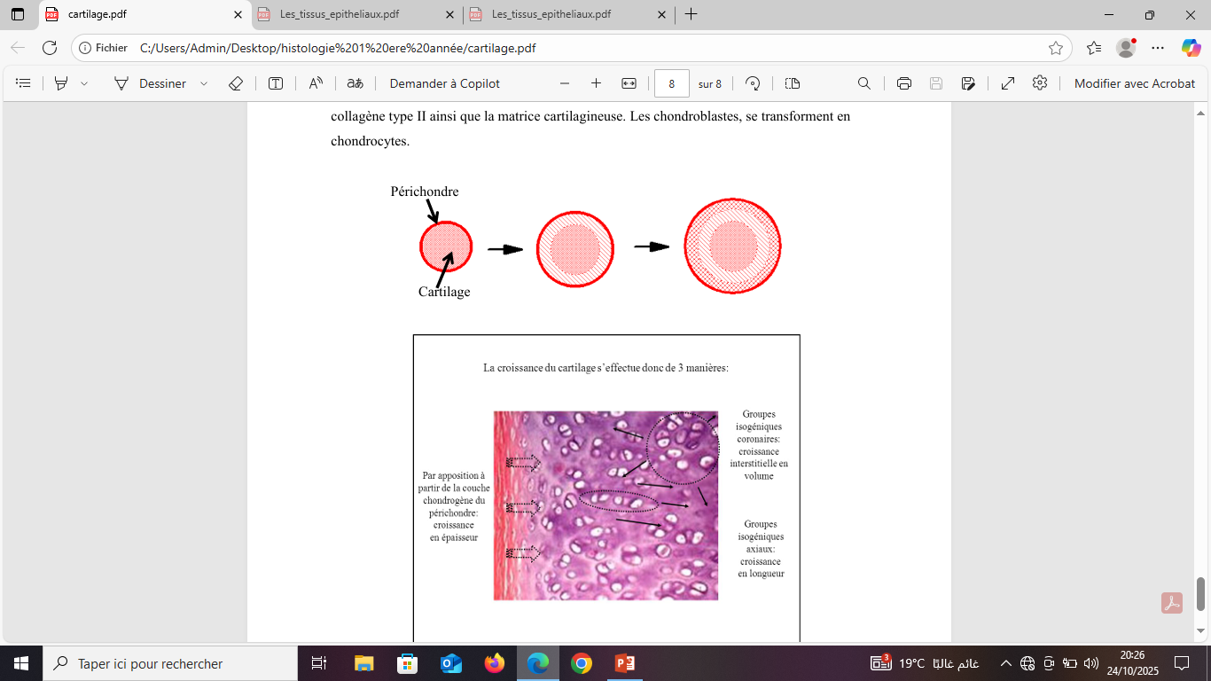
Croissance par apposition
Les cellules du périchondre ressemblent aux fibroblastes. Elles produisent le collagène type I du périchondre. Qui est typique du tissu conjonctif . Cependant, durant la croissance par apposition, les cellules de la couche profonde du périchondre se transforment en chondroblastes, et sécrètent autour d'elles du collagène type II ainsi que la matrice cartilagineuse. Avec le temps les chondroblastes, se transforment en chondrocytes.

Slide 28
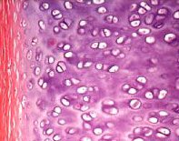
La croissance du cartilage s’effectue donc de 3 manières
Groupes
isogéniques
coronaires:
croissance
interstitielle en
volume
Groupes
isogéniques
coronaires:
croissance
interstitielle en
volume
Par apposition à
partir de la couche
chondrogène du
périchondre:
croissance
en épaisseur
Groupes
isogéniques
axiaux:
croissance
en longueur

Slide 29
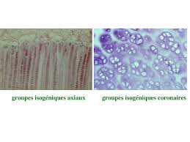

Slide 30
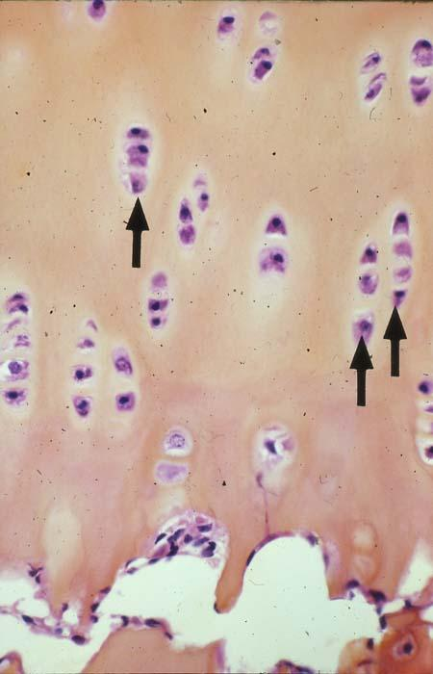
Croissance du cartilage :
groupements isogéniques axiaux.

Slide 31
MERCI
Notes:
MERCI

